Slide 1

МБДОУ «Детский сад №2»
«Как помочь сохранить ребёнку хорошее зрение»
Выполнила: Валентина Ивановна Вяткина
городской округ «Город Губаха» – 2015 г.

Slide 2
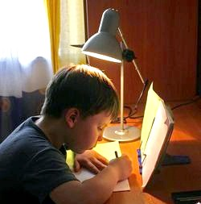
Освещенность помещений и рабочих мест
боковое левостороннее освещение;
настольная лампа должна находиться слева и быть обязательно прикрыта абажуром, чтобы прямые лучи не попадали в глаза;
светлая окраска поверхностей
интерьера (светло – голубая,
светло- серая, светло – зеленая,
бежевая).

Slide 3
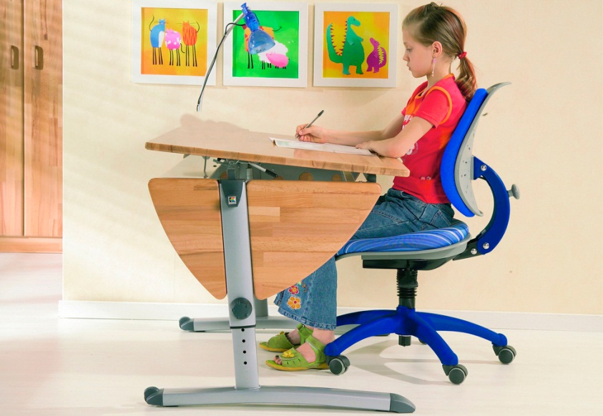
Посадка ребенка при зрительной работе
правильная посадка при сидении;
расстояние между глазами и рабочей поверхностью книги, тетради.
Оно должно составлять 30-35 см
(при прямой посадке глаза
от книги должны быть
удалены на расстояние
согнутой в локте руки).

Slide 4
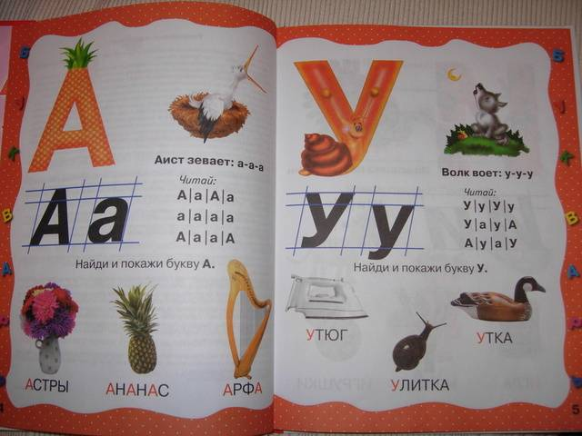
Требования к книгам при обучении чтению ребенка 5-6 лет
оформление должно соответствовать возрастным возможностям ребенка;
все элементы букв одинаковой толщины и без декоративных излишеств;
оптимальная высота букв – 3,5 мм и межстрочный пробел - 2,8 мм,
иллюстрации были
расположены сверху или
сбоку от текста.

Slide 5
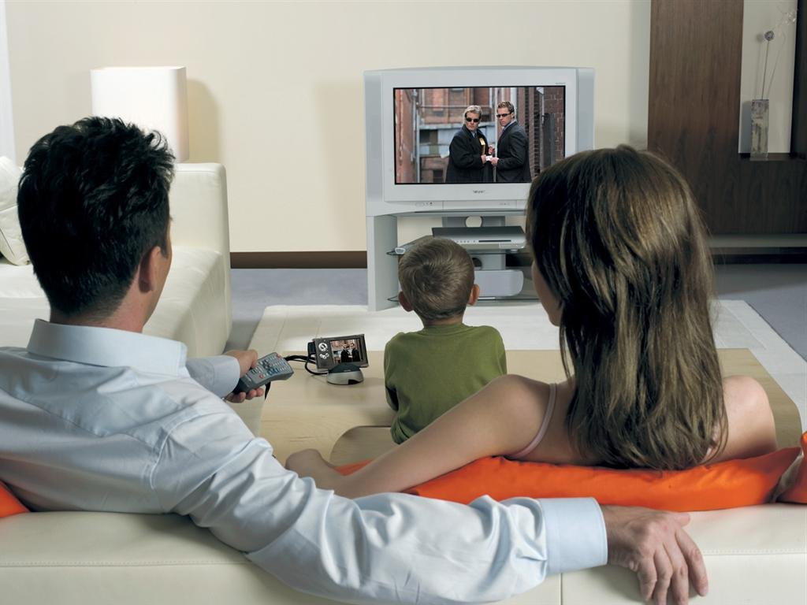
Просмотр телепередач
расстояние от зрителя до телевизора - 2-3 м;
освещение в комнате;
качество изображения
на экране

Slide 6
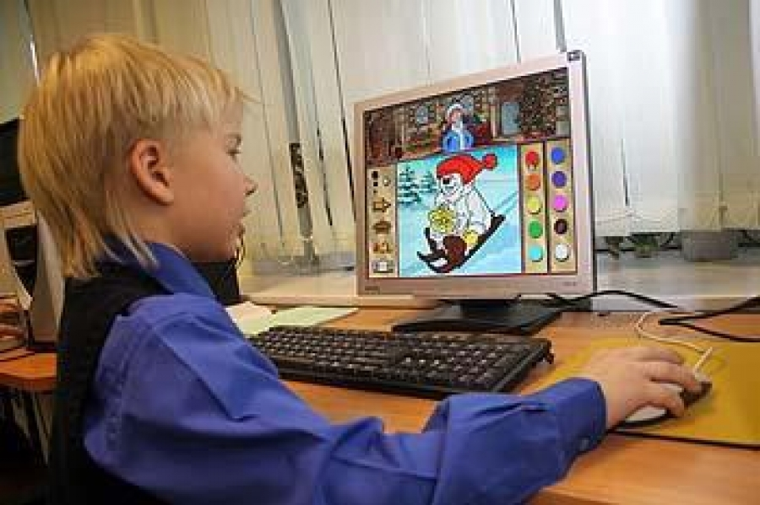
Работа с компьютером
Детям до 3 лет
не следует разрешать пользовать компьютерами
с 3 лет до 7 лет
можно проводить не более 15 минут перед дисплеем компьютера, и не чаще двух раз в неделю
старше 7 лет
могут сидеть за компьютером один час в день или два раза по 40 минут

Slide 7
Комплексы упражнений для глаз
Упражнения выполняются сидя или стоя, при ритмичном дыхании, с максимальной амплитудой движения глаз.
Вариант 1
Закрыть глаза, сильно напрягая глазные мышцы, на счет 1- 4, затем открыть глаза, посмотреть вдаль на счет 1- 6. Повторить 4-5 раз.
С закрытыми глазами «посмотреть» на переносицу на счет 1- 4 (до усталости глаза доводить нельзя), затем открыть глаза, посмотреть вдаль на счет 1- 6. Повторить 4-5 раз.
Не поворачивая головы, посмотреть направо и зафиксировать взгляд на счет 1-4, затем посмотреть вдаль прямо на счет 1- 6. Аналогичным образом проводятся упражнения с фиксацией взгляда влево, вверх, вниз.
Перевести взгляд быстро: направо – вверх – налево – вниз, потом прямо вдаль на счет 1- 6, затем налево – вверх – направо – вниз и посмотреть вдаль на счет 1- 6. Повторить 4-5 раз.
Поморгать несколько раз, не напрягая глазные мышцы, в течение 20- 30 секунд.
Вариант 2
Поморгать, не напрягая глазные мышцы, на счет 1-15.
Не поворачивая головы, с закрытыми глазами «посмотреть» направо на счет 1- 4, затем налево на счет 1- 4 и прямо на счет 1- 6, поднять глаза вверх на счет 1- 4, опустить вниз на счет 1- 4 и перевести взгляд прямо на счет 1- 6. Повторить 4-5 раз.
Посмотреть на указательный палец, удаленный от глаз на расстояние 25 – 30 см, на счет 1- 4, затем перевести взор вдаль на счет 1-6. Повторить 1- 2 раза.

Slide 8
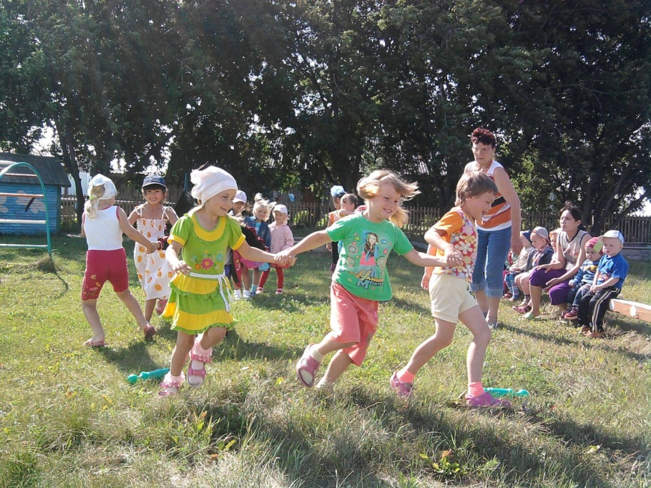
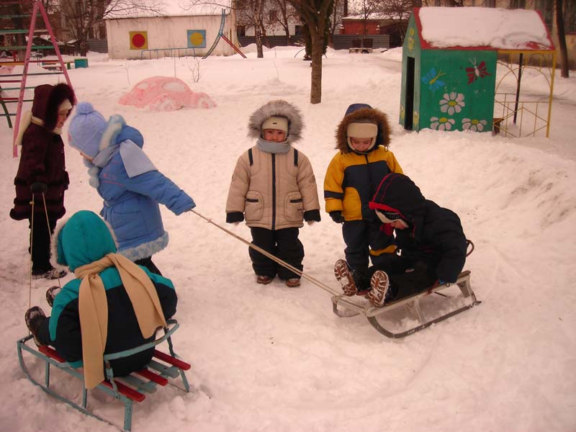
Организация режима дня
пребывание на свежем воздухе;
двигательная активность;
сон.

Slide 9
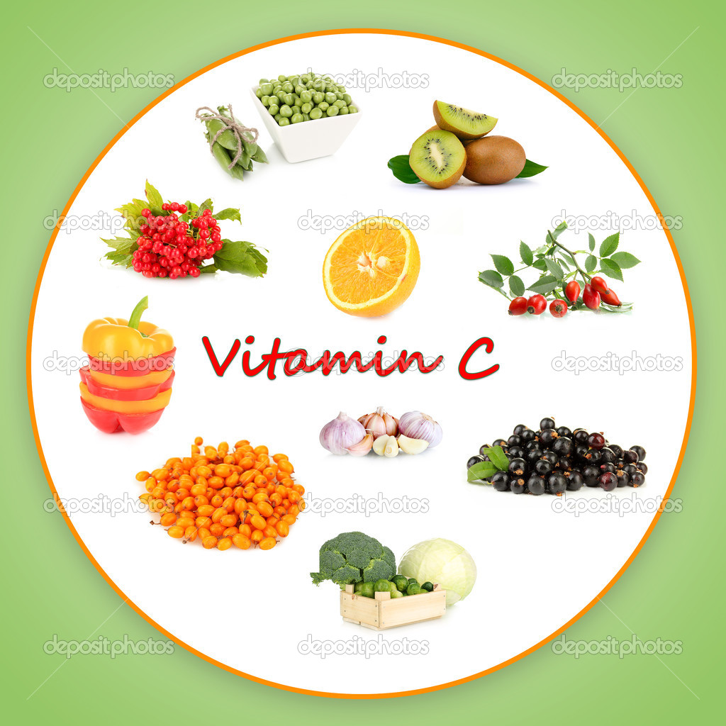
Питание для глаз
Витамин С

Slide 10

Витамин
В

Slide 11
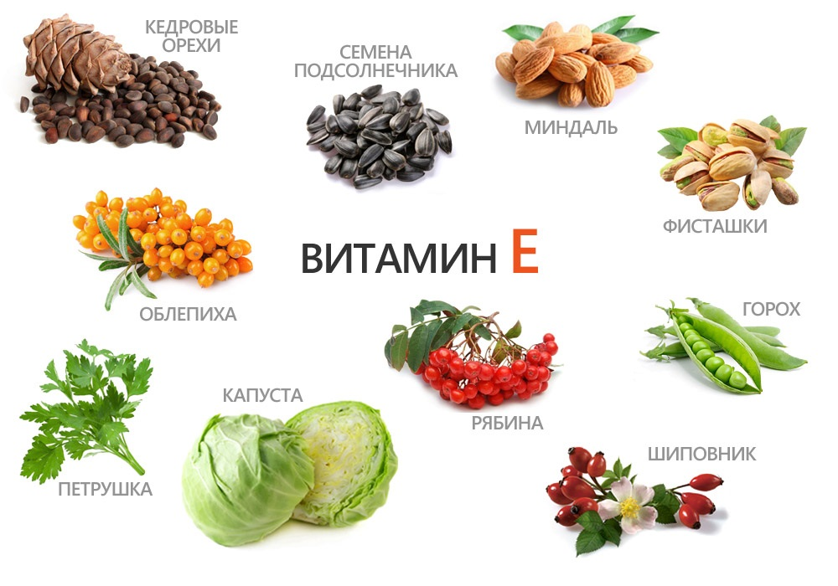
Витамин
Е

Slide 12
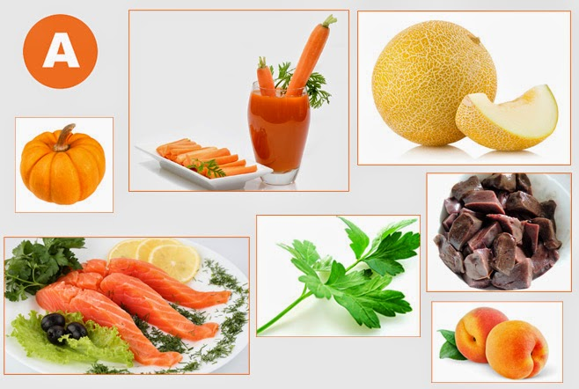
Витамин
А

Slide 13
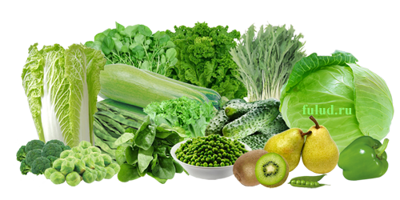
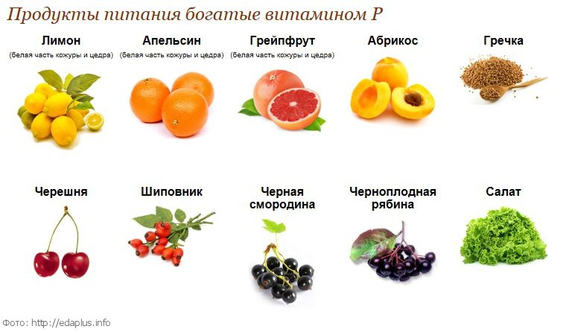
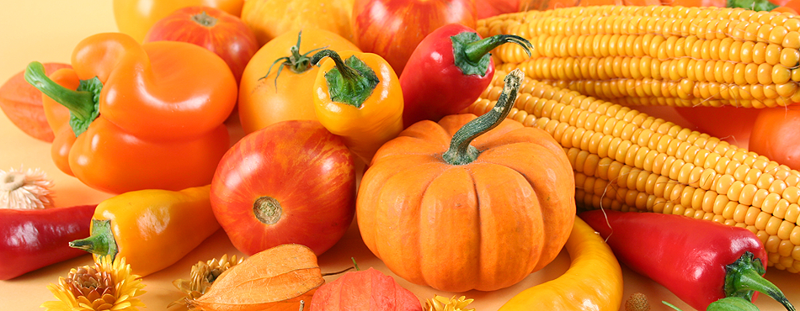
Каротиноиды
Витамин Р

Slide 14
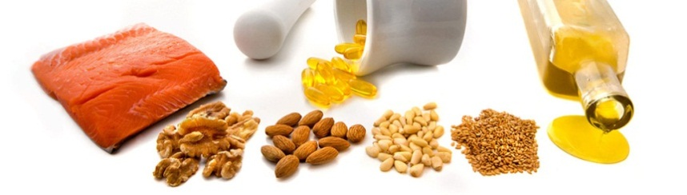
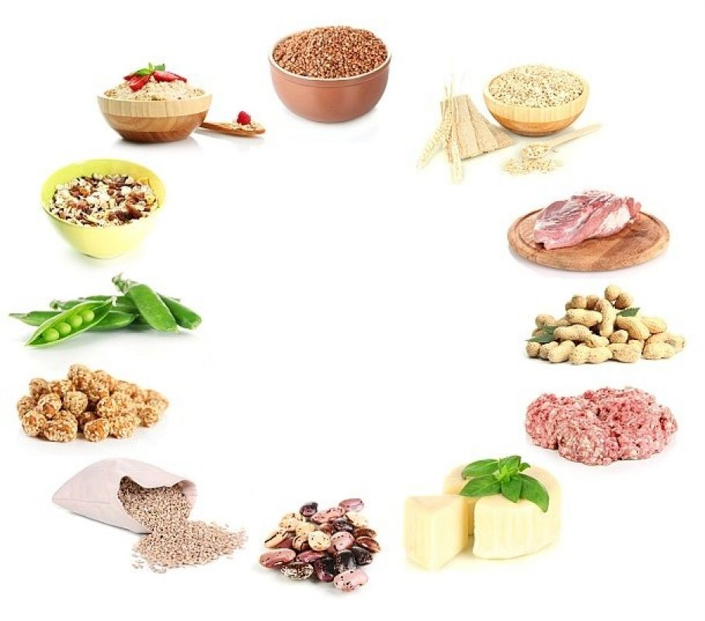

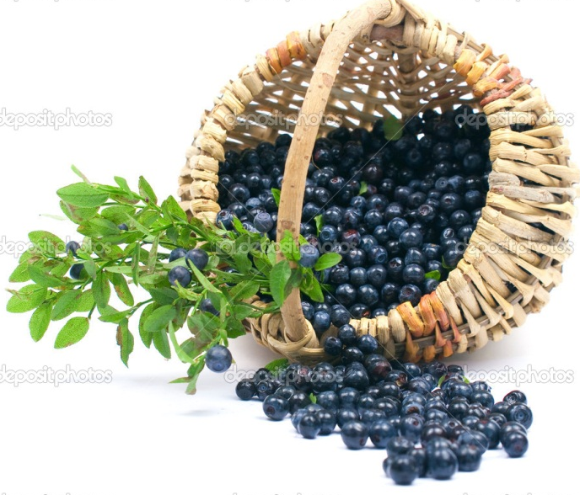

Slide 15
БЛАГОДАРЮ ЗА ВНИМАНИЕ!

